Slide 1
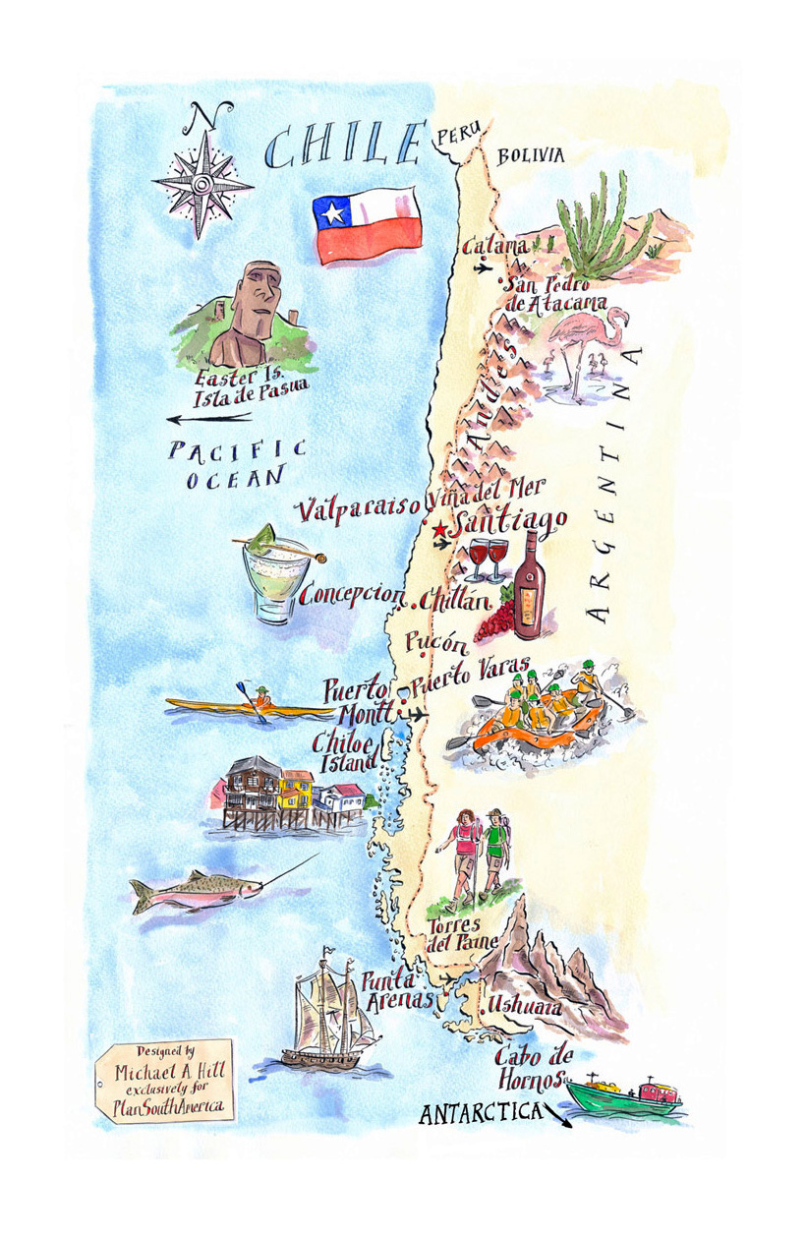
Regiones de Chile

Slide 2
Objetivo de la clase
Conocer las regiones de nuestro país, específicamente la región del maule.

Slide 3
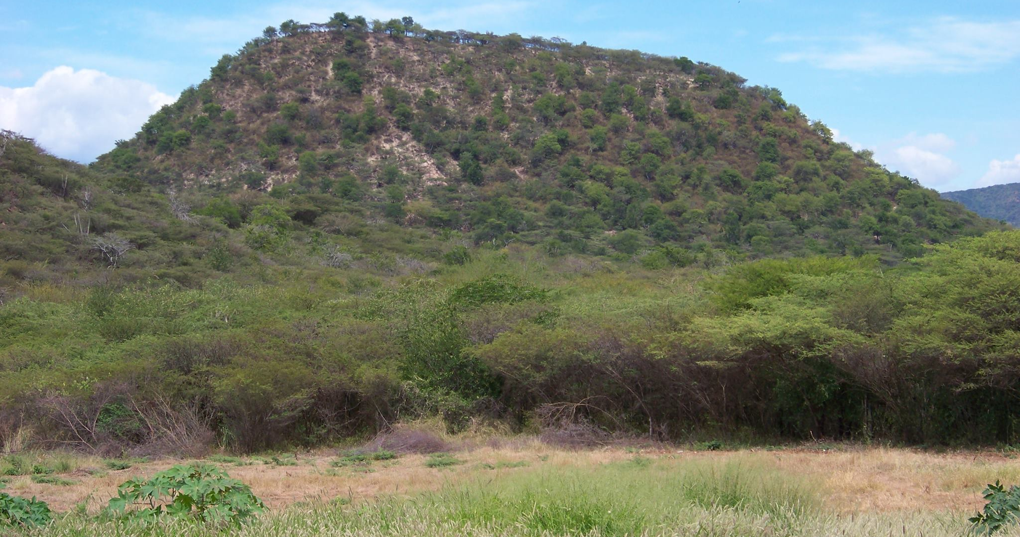
Regiones del norte de Chile

Slide 4
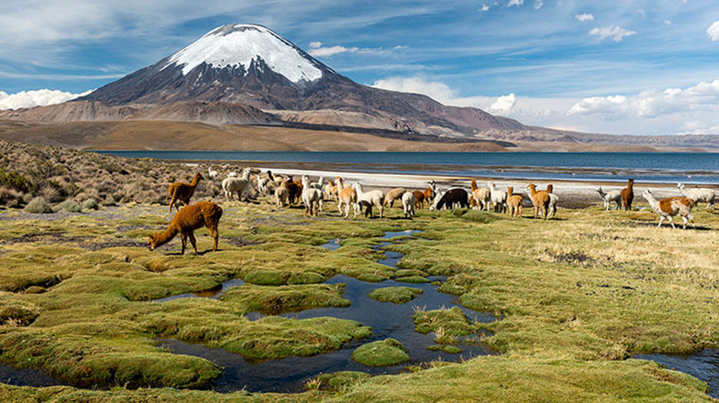
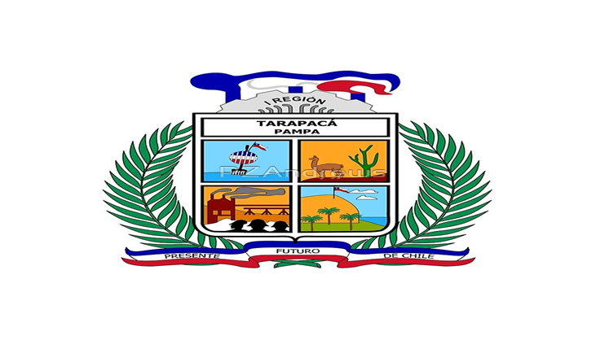
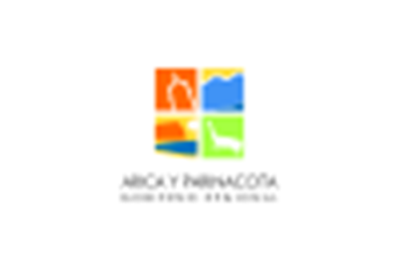
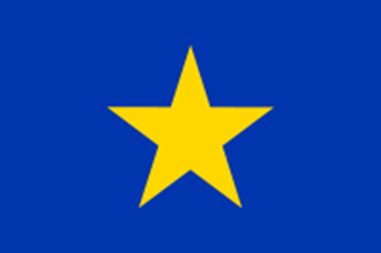
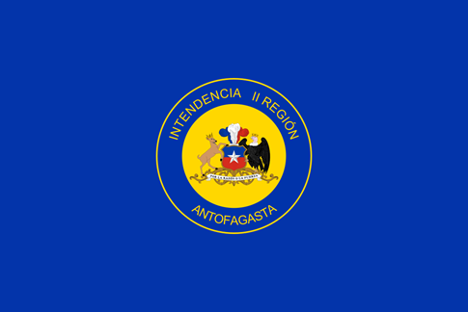
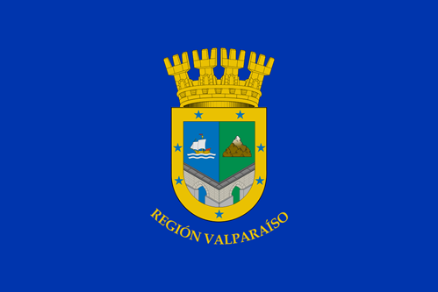
Región de Arica y Parinacota
Región de Tarapacá
Región de Antofagasta
Región de Atacama
Región de Coquimbo
Región de Valparaíso

Slide 5
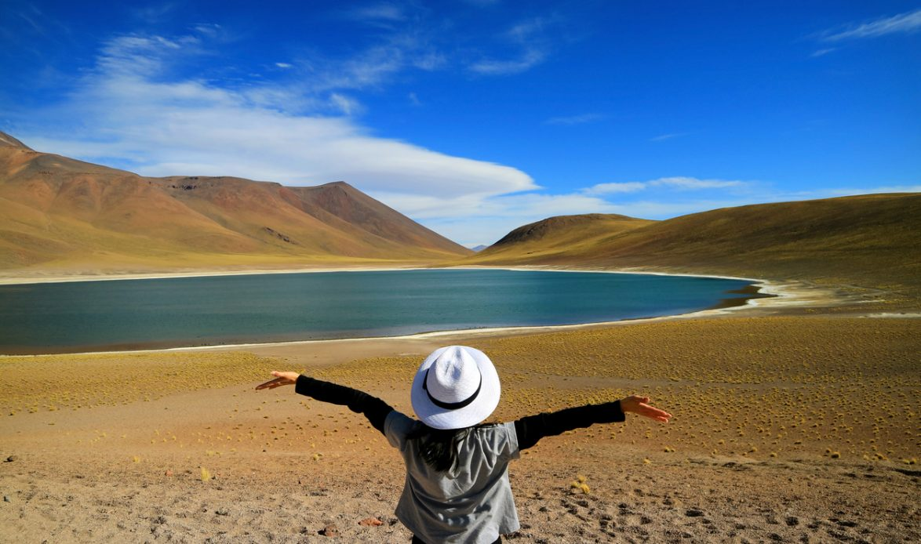
Clima y vegetación
Climas secos, los que se caracterizan por la baja cantidad de precipitaciones durante todo el año, así como las altas temperaturas e insolación diaria. Escazas lluvias, presencia de desiertos, escaza vegetación.

Slide 6
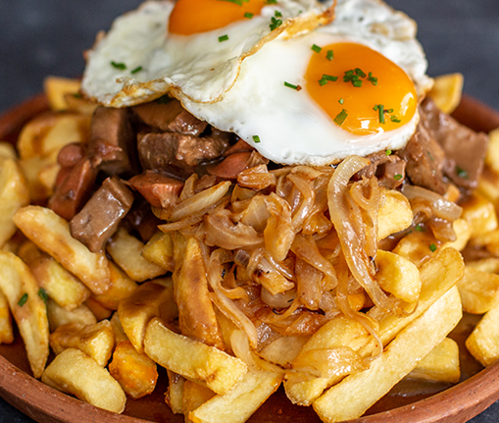
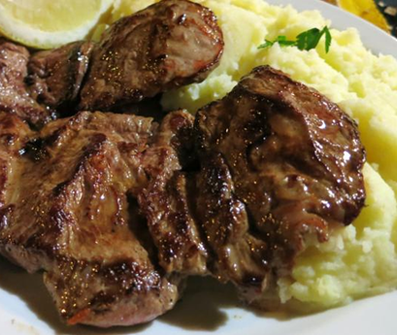
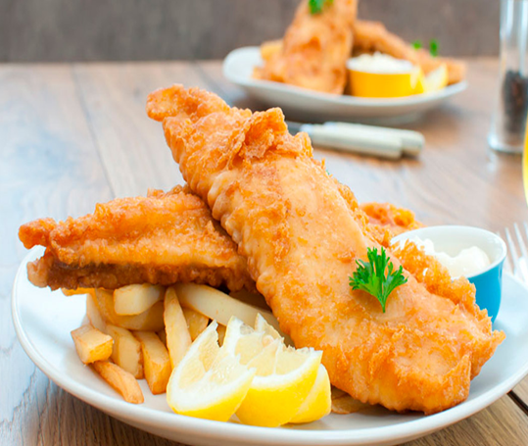
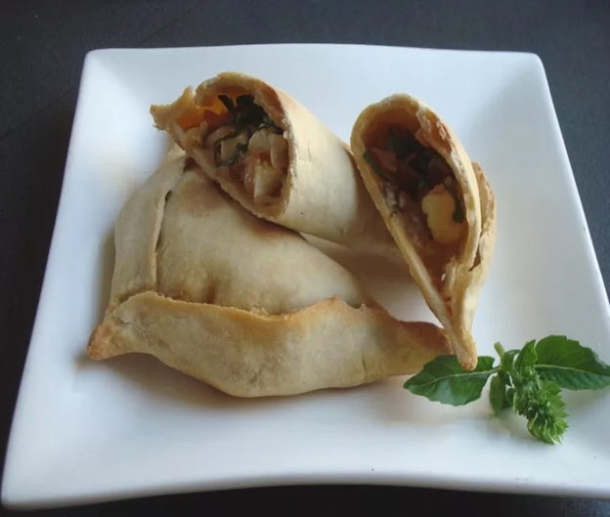
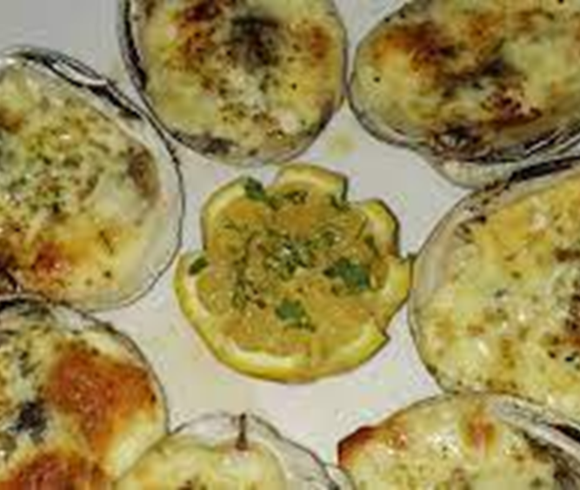
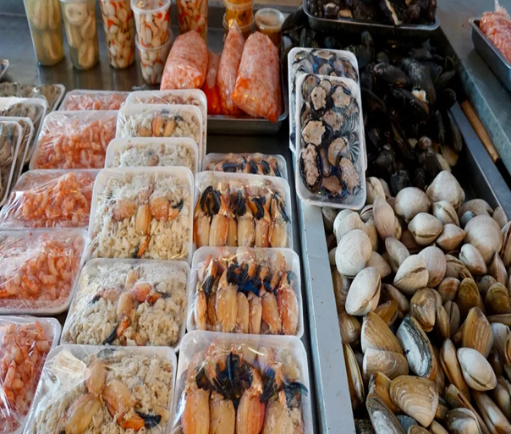
Comidas típicas

Slide 7
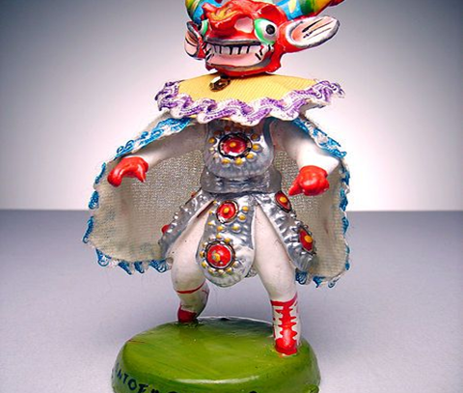
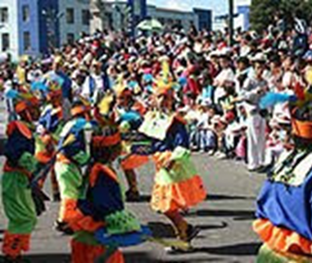
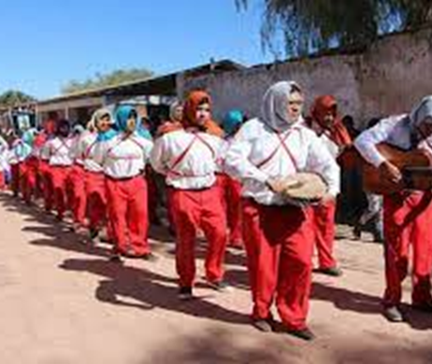
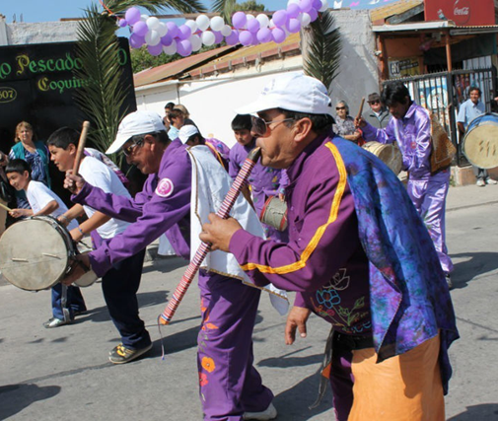
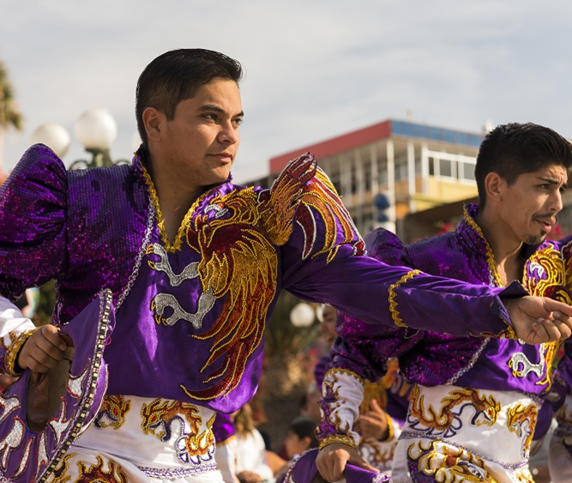
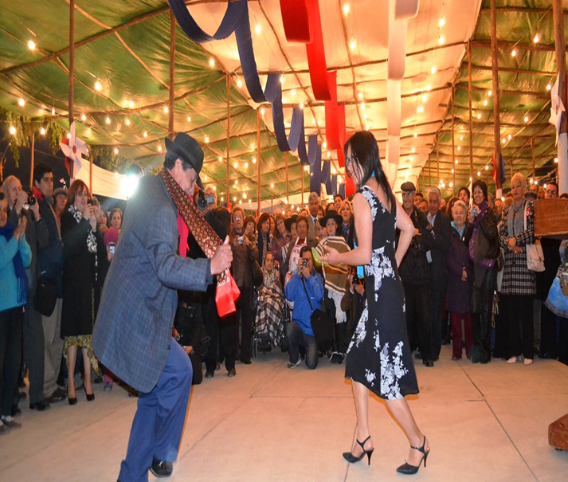
Bailes y vestimentas

Slide 8
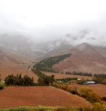
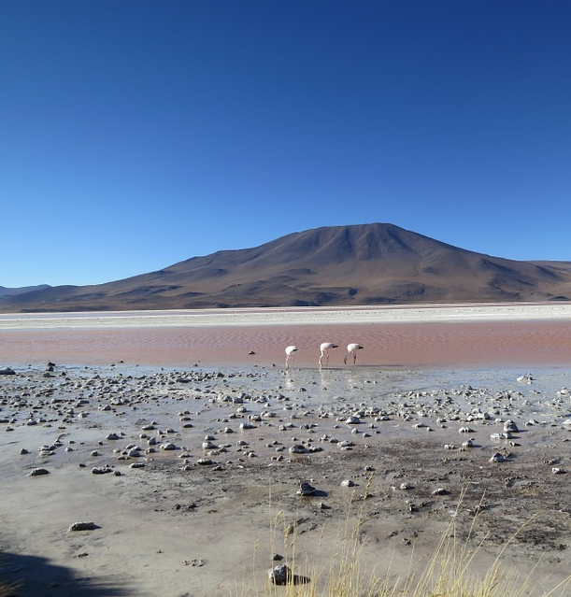
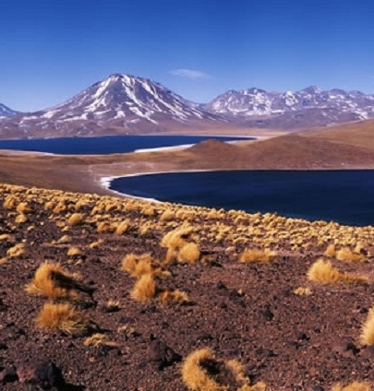
Lugares zona norte de Chile
Valle del Elqui
Desierto de Atacama
Parque de los tres nevados.

Slide 9
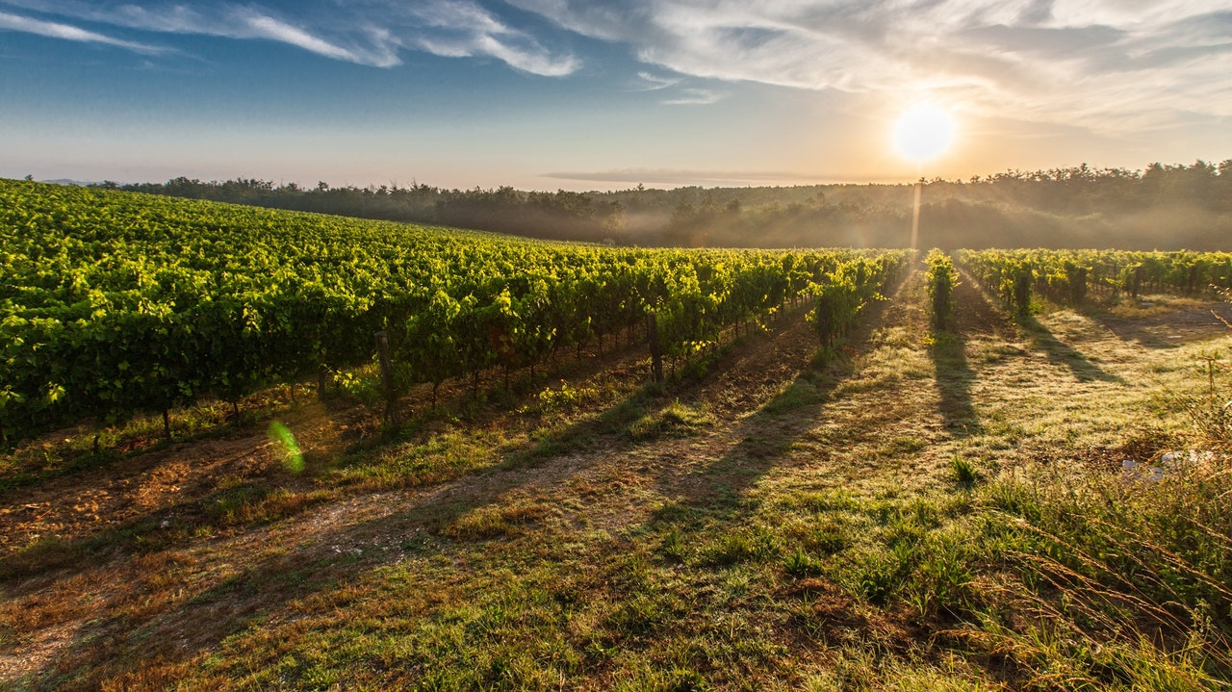
Regiones zona central de Chile

Slide 10
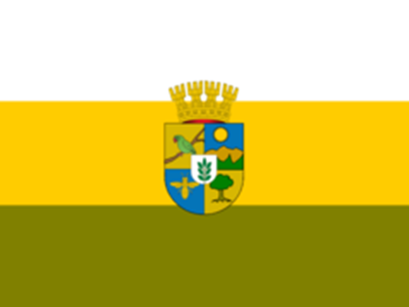
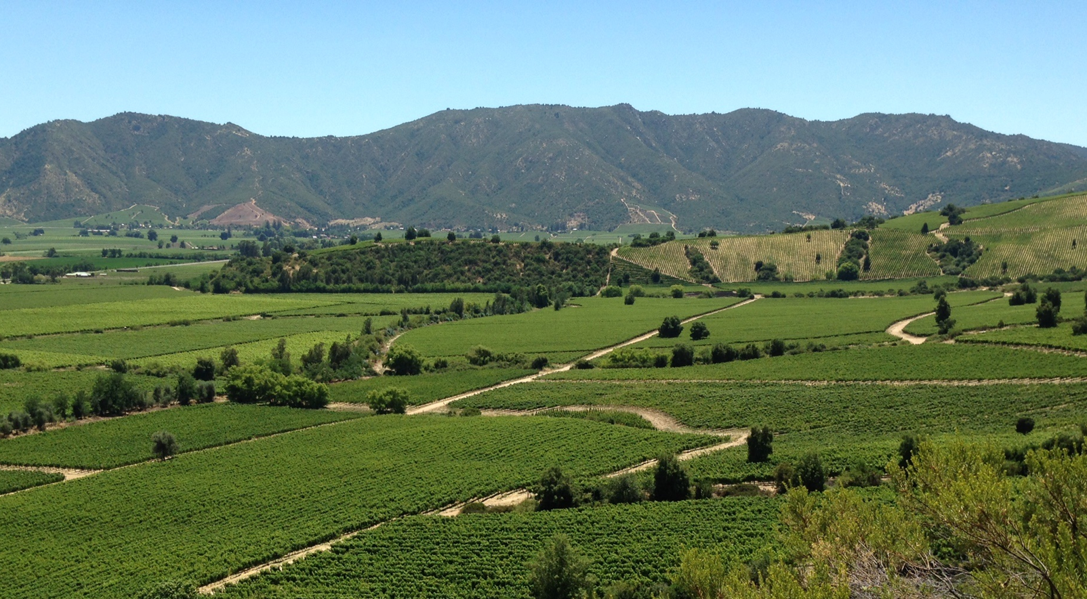
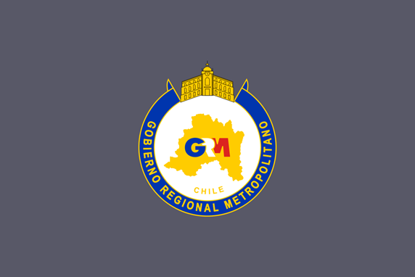
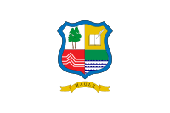
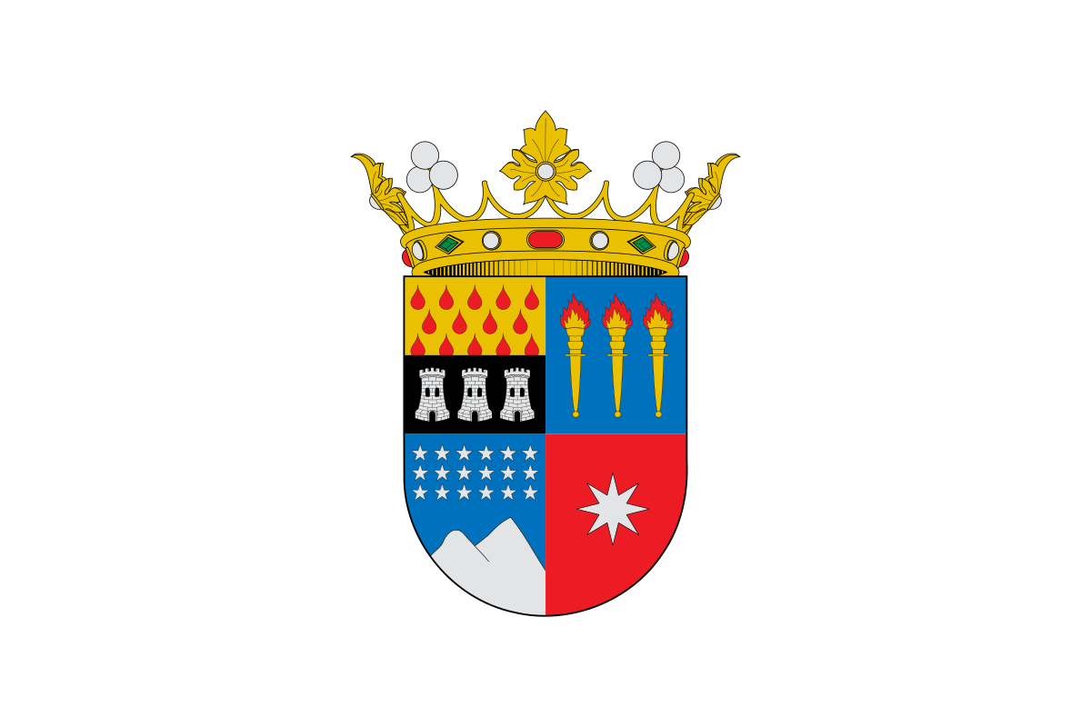
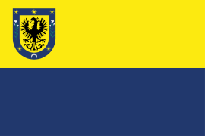
Región Metropolitana
Región de O'Higgins
Región Del Maule
Región del Ñuble
Región del Bio Bio

Slide 11
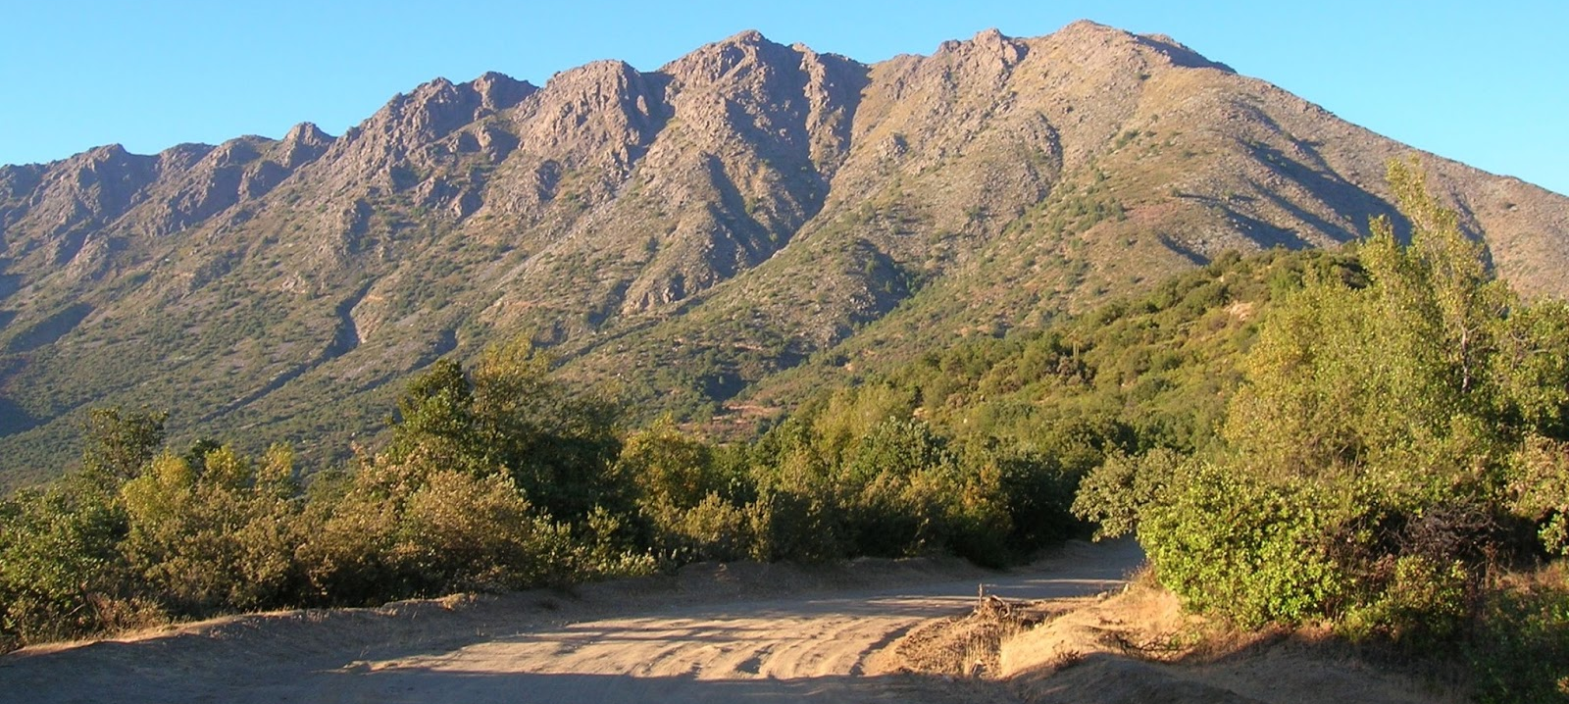
Clima y vegetación
La Zona Central de Chile se identifica con los climas de tipo templado. En esta parte del territorio, las condiciones climáticas se presentan más moderadas, combinando un monto considerable de precipitaciones con una mayor amplitud de distribución de las mismas. La vegetación la forman árboles, arbustos y matorrales, existe una gran variedad de especies de plantas

Slide 12
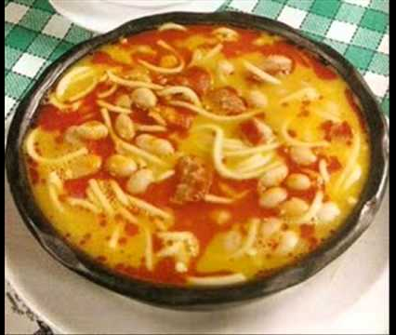
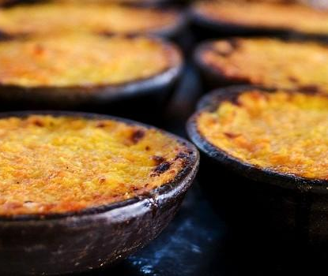
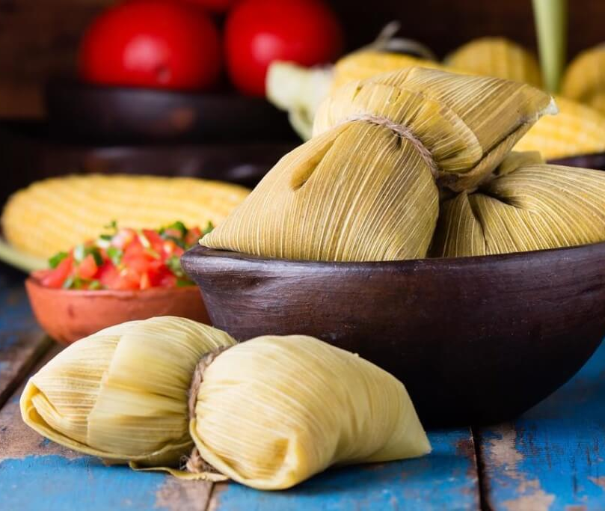
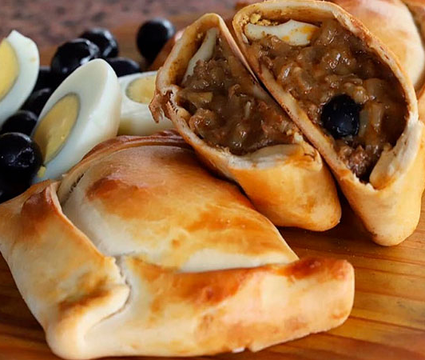
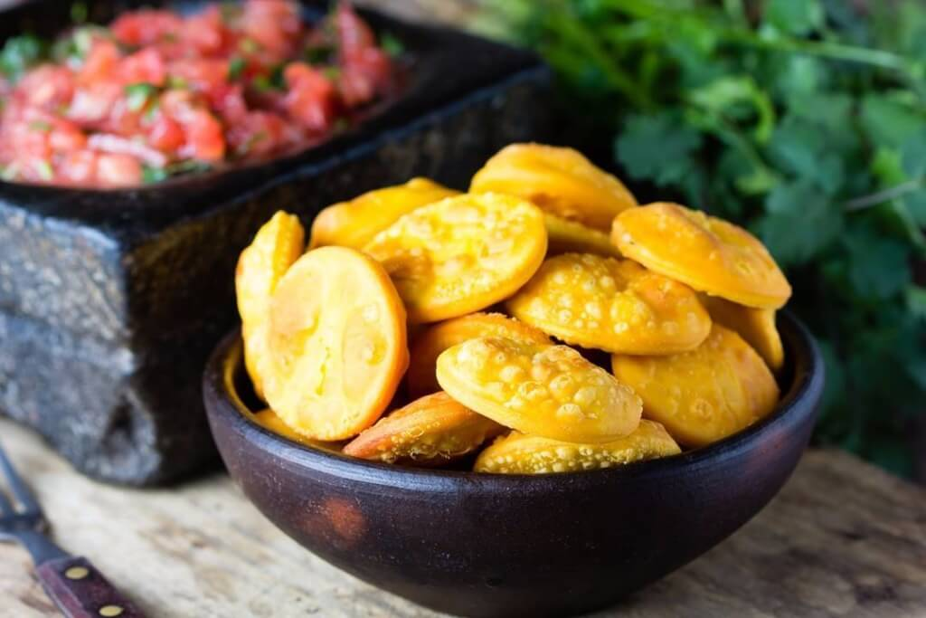
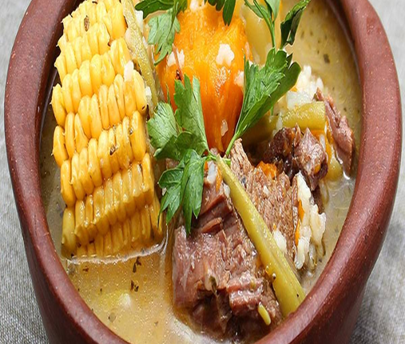
Comidas Típicas

Slide 13
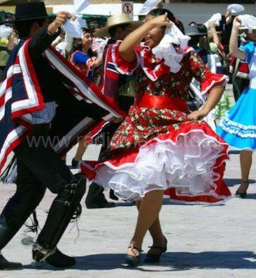

Slide 14
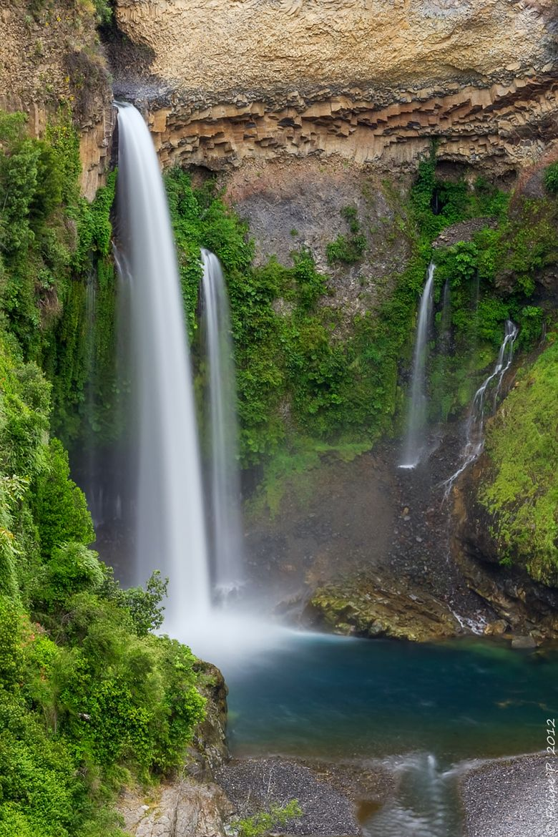
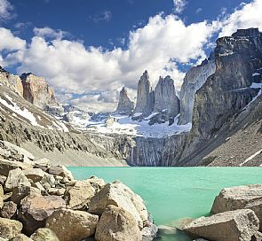
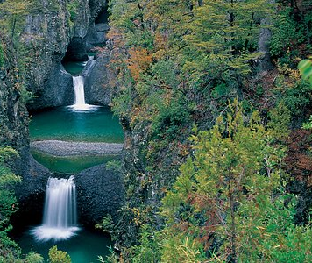
Lugares en la zona central de Chile

Slide 15
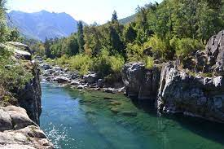
Región del Maule
Comuna de Talca
Comuna de Curicó
Comuna de Linares.
Comuna de Colbún.
Comuna de Longaví.
Comuna de Parral.
Comuna de Retiro.
Comuna de San Javier.
Comuna de Villa Alegre.

Slide 16
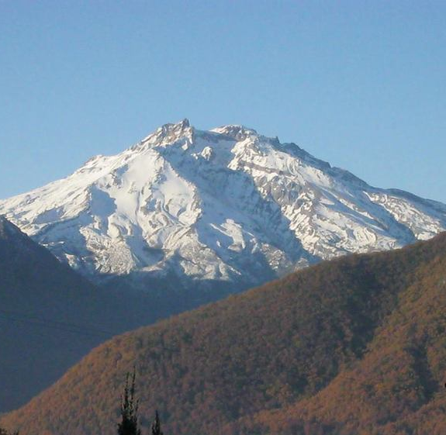
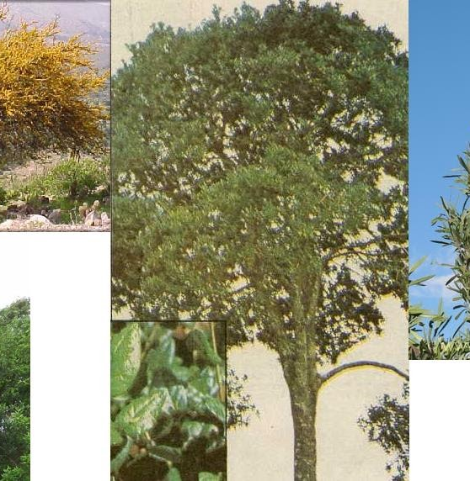
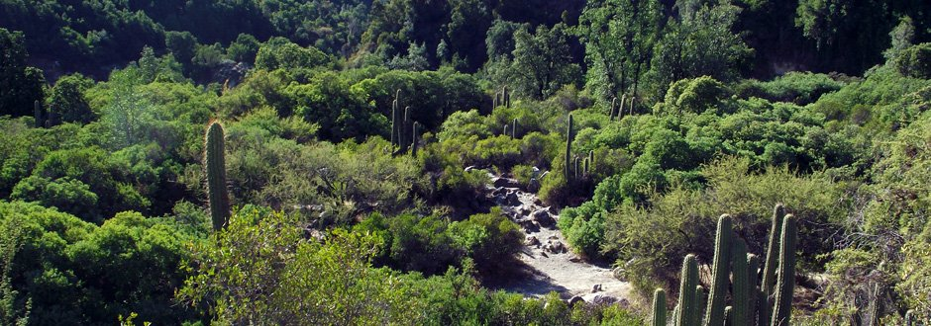
Clima y vegetación
Clima templado mediterráneo cálido que cambia a un clima templado mediterráneo de altura en la precordillera. La vegetación predominante son bosques nativos, siendo ésta región donde se concentra la mayor cantidad de especies típicas de Chile.

Slide 17
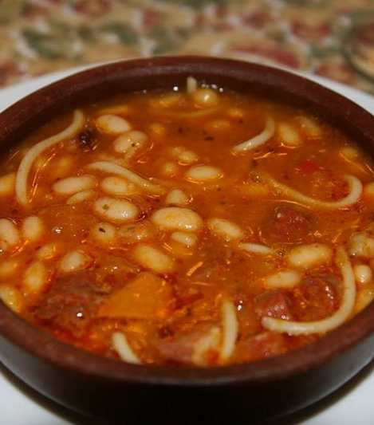
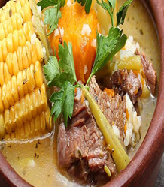
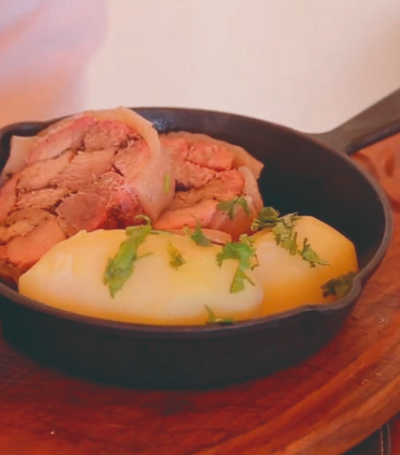
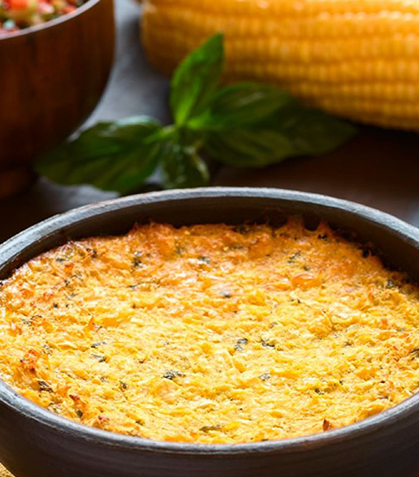
Comidas Típicas

Slide 20
Fauna

Slide 21
Regiones zona Sur de Chile

Slide 22
Región de la Araucanía
Región de los Ríos
Región de los Lagos
Región de Aysén
Región de Magallanes y de la Antártica Chilena

Slide 23
Clima y vegetación
Clima llamado oceánico, en la clasificación, templado húmedo (con precipitaciones durante todo el año), su vegetación es escasa y está compuesta por lengas, mañíos y cipreses.
La antartica tiene un clima que refleja las bajas temperaturas y fuertes vientos durante todo el año, su vegetación es escaza

Slide 24
Comidas Típicas

Slide 26
Lugares del sur de Chile

Slide 27
GIRAR

Slide 28
GIRAR

Slide 29
Actividad del cuadernillo.

